Slide 1
Slabé a silné signály budoucího vývoje, systém monitoringu pro strategické vládnutí
Miroslav Havránek
Centrum pro otázky životního prostředí

Slide 2
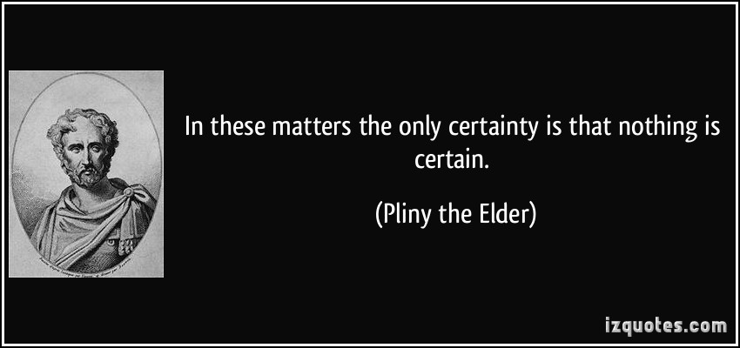
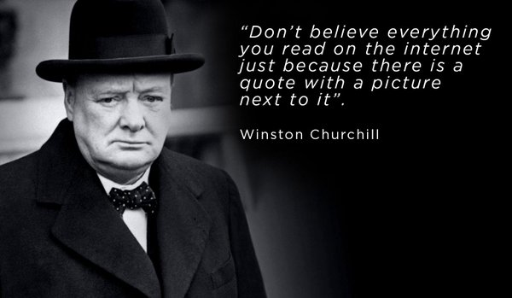
Co tedy můžeme říci o budoucnosti s jistotou?

Slide 3
O budoucnosti
Budoucnost
Současnost
Pravděpodobné (probable)
Uvěřitelné (plausible)
Možné (possible)

Slide 4
Jaké máme druhy signálů
O budoucnosti neexistují data
Globální megatrendy
Megatrendy
Trendy
Slabé signály
Divoké karty
Nejistoty
Silné signály
Slabé signály

Slide 5
Silné a slabé signály vývoje
Síla signálu (znalost, povědomí veřejnosti a rozhodovací sféry)
Mediální bublina (Gartnerův Hype-cycle technologií a inovací)
Divoká karta (Černá labuť, nelinearita…)
+Mezinárodní úmluvy, součást obecného povědomí
Megatrend
+Strategické dokumenty, výuka
Trend
Noviny, média, vědecké články, blogy, šedá literatura
Slabý signál
Čas

Slide 6
Co je to Megatrend?
Termín, popularizovaný Johnem Naisbittem v roce 1982 s odkazem na změny ve společnosti s odkazem na začínající společenské a ekonomické posuny, jako byla začínající globalizace, vzestupu informační společnosti nebo přechod k síťové organizační hierarchii. (Megatrends: Ten New Directions Transforming Our Lives)
Megatrends are the probable future – or express what we know with great confidence about the future. Megatrends are certainties (Copenhagen Institute for Future Studies)
Mega trends are global, sustained and macro economic forces of development that impacts business, economy, society, cultures and personal lives thereby defining our future world and its increasing pace of change (Frost&Sulivan)
Megatrends are certainties (coloquial)

Slide 7
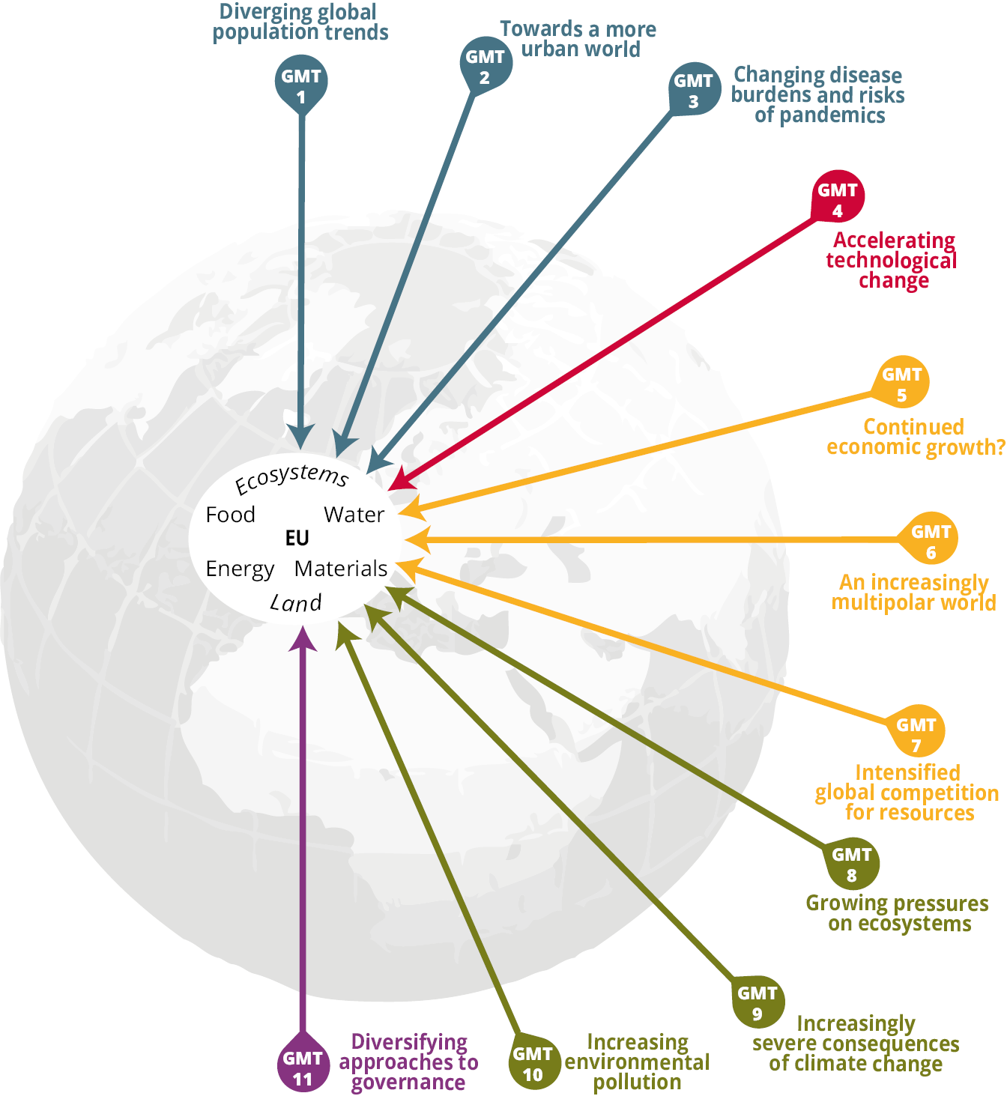
Kolik je na světě megatrendů
Různí se dle autora a definice
Jsou pojmenovány různě
Identifikují různé podtrendy
Autoři většinou analyzují něco mezi 10 – 25
Zdroj: SOER 2015, EEA

Slide 8
Proč nás zajímají globální megatrendy?
ČR je ke zbytku světa provázána řadou systémů, které umožňují obousměrné toky materiálů, energie, financí, idejí a inovací
Na řadu těchto systémů má ČR malý nebo téměř žádný vliv
Dlouhodobý socioekonomický a environmentální vývoj ČR je a bude ovlivňován silnými dlouhodobými trendy v těchto systémech

Slide 9
Co je to slabý signál
Nese potenciál pro změnu
Sledování horizontu
Technologické niky
Inovační niky
Emerging issues
Upcomming challenges
….

Slide 10
Portál sledování horizontu

Slide 11
Databáze signálů

Slide 12
Slabý signál: Climate hacking, Geoiženýring
Geoinženýrství, klimatické inženýrství, klimatická intervence
Deliberate large-scale manipulation of the planetary environment (Keith, 2000)
Deliberate large-scale manipulation of the planetary environment to counteract anthropogenic climate change

Slide 13
Strategické plánování v ČR
Velmi často nám chybí jasně definované strategické priority (řídící veličiny strategického plánování)
Současné strategické procesy žijí ve světě pragmatické budoucnosti
Pracuje se stávajícími paradigmaty, snaží se je vylepšovat, ale nikoli je vyzývat a měnit
Myslíme si že zítřek bude hodně jako dnešek a předpokládáme lineární budoucnost
Preferujeme expertní přístupy a máme rádi jednovariantní přesně nepřesné předpovědi
Nesledujeme dlouhodobě a systematicky horizont následujících 20-30let abychom identifikovali možné budoucnosti

Slide 14
Proč sledovat horizont, silné a slabé signály a co to má společného se strategickým plánováním?
Pilíře | Pořadí
Podnikatelský sektor | 27
Vládní sektor | 31
Společnost a neziskové organizace | 33
Schopnost podnikatelského sektoru (sub-index) | Pořadí
Pracovní trh | 23
Ekonomická diverzifikace | 56
Ekonomická otevřenost | 25
Výzkum, vývoj a inovace | 26
Podnikatelské prostředí | 64
Finanční sektor | 47
Podnikatelské infrastruktura | 28
Technologická infrastruktura | 21
Schopnost vládního sektoru (sub-index) | Pořadí
Makroekonomická rámec | 35
Veřejná správa a spolupráce veřejného a podnikatelského sektoru | 27
Regulace | 73
Fiskální politika | 18
Vymahatelnost práva | 28
Vládní strategické plánování a sledování horizontu | 91
Životní prostředí a klimatická změna | 17
Bezpečnost potravin a energetická bezpečnost | 90
Bezpečnost (Security) | 28
Pozemková práva | 26
Schopnost společnosti a neziskového sektoru (sub-index) | Pořadí
Lidský kapitál | 33
Podnikání | 41
Občanská společnost | 65
Bezpečnostní sítě | 65
Využití technologií | 18
Gender | 66
Inkluzivní růstu | 12
Demografie | 113
Zdraví | 24
Přístup k informacím | 33
Zdroj: KPMG, Change readiness index 2015

Slide 15
Připravenost na změnu
Change readiness index (CRI) se snaží měřit schopnost země, resp. vlády, podniků, soukromé i veřejné sféry a obecně širší občanské společnosti
předvídat
připravit
řídit
reagovat na širokou škálu hnacích sil změn
aktivně vytvářet příležitosti
zmírnit možné negativní dopady
Mezi příklady změny patří:
šoky, jako je finanční a sociální nestabilita
přírodních katastrofy
politické a ekonomické příležitosti a rizika,
Technologické změny,
Konkurenceschopnost a
Změny ve vládě.
Zdroj: KPMG, Change readiness index 2015

Slide 16
Připravenost na změnu, 2015
Zdroj: KPMG, Change readiness index 2015

Slide 17
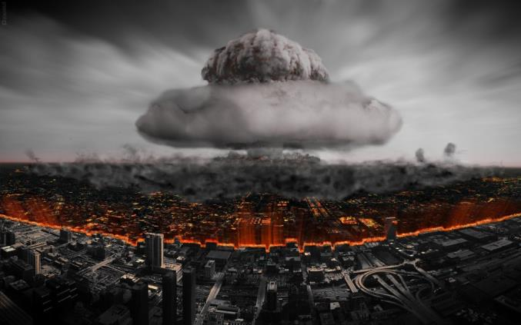
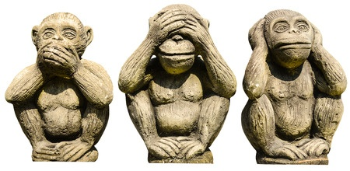
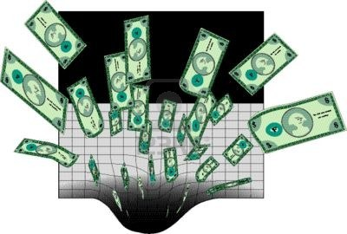
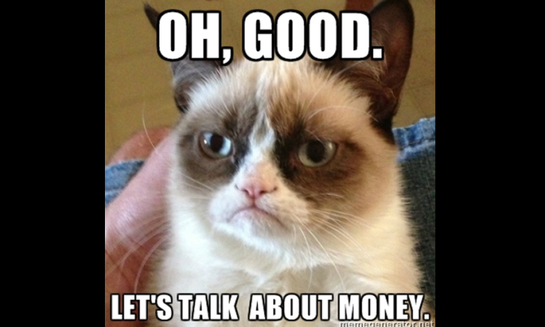
Typický přístup k problémům (nejen životního prostředí) ve strategickém rozhodování v ČR

Slide 18
Děkuji za pozornost
Globální megatrendy
Aktualizovaný strategický rámec Udržitelného rozvoje
Sledování horizontu
www.Horizont2050.cz

Slide 19
http://www.pearltrees.com/t/mesenfor-sledovani-horizontu/geoingeneering/id12784665

Slide 20
Portál sledování horizontu

Slide 21
Databáze signálů

Slide 22
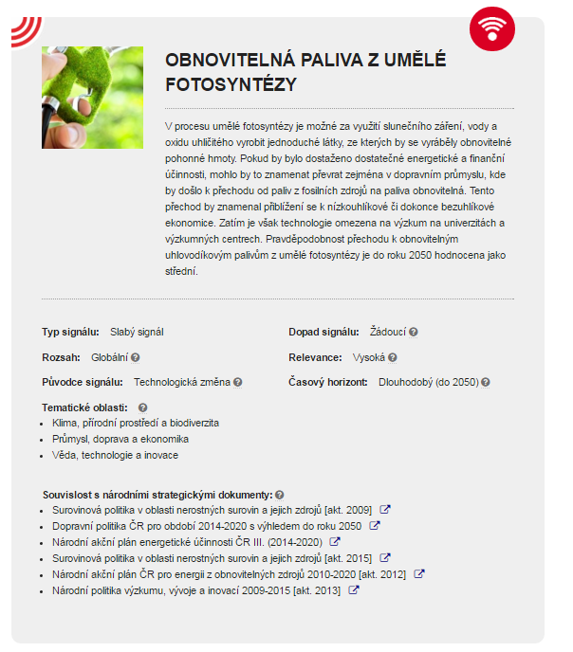
Karta signálu
Síla signálu
Krátké shrnutí
Kategorizace signálu
Propojení na strategické dokumenty

Slide 23
